Slide 1

শুভেচ্ছা

Slide 2
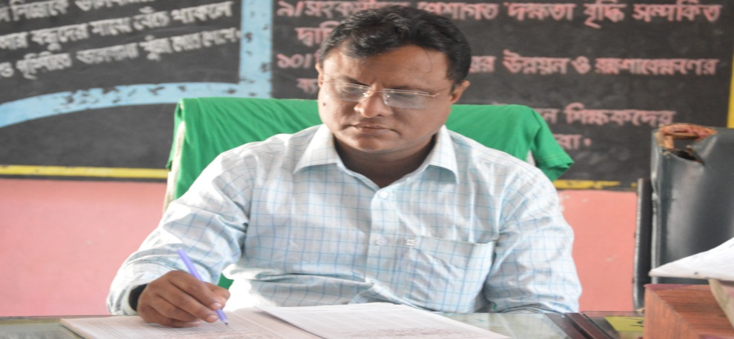
পরিচিতি
শিক্ষক পরিচিতি
নামঃ কে, আম,আব্দুল বারী
সহকারী শিক্ষক আমইন সরকারি প্রাথমিক বিদ্যালয়
শেরপুর, বগুড়া
পাঠ
শ্রেনিঃ ১ম বিষয়ঃ গণিত
পাঠঃ সংখ্যা প্রতীক
সময়ঃ৪০ মিনিট

Slide 3
শিখনফল
২ .১ .১
১ থেকে ৯ পর্যন্ত বাস্তব উপকরণ গণনা করতে পারবে ।

Slide 4
গানের তালে ছড়া
কে,এম,আব্দুল বারী
৭,৮,৯
নেই কোন ভয়
৭,৮,৯
হবে হবে জয়

Slide 5
পাঠ শিরোনাম
পাঠঃ সংখ্যা প্রতীক
পাঠের অংশঃ ৭,৮,৯

Slide 6
উপস্থাপন বাস্তব পর্যায়
কাঠি দিয়ে
পাতা দিয়ে

Slide 7


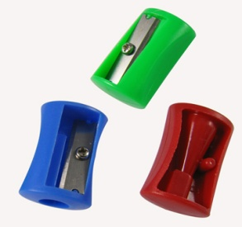
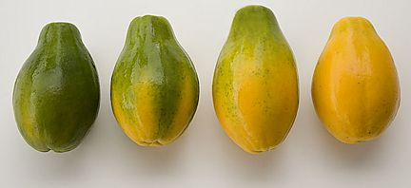
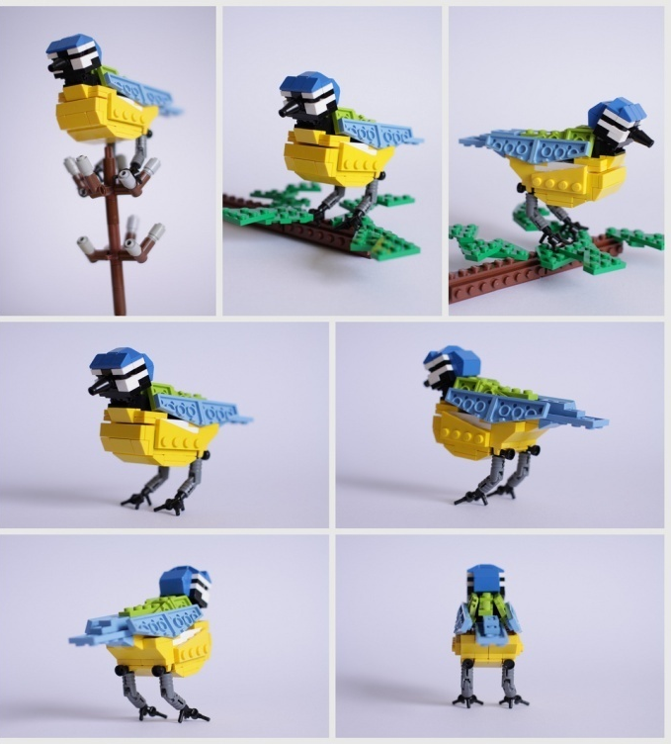

ছবি গণনা করি

Slide 8
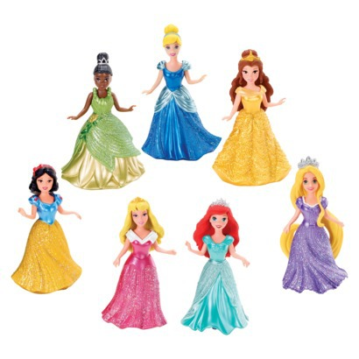
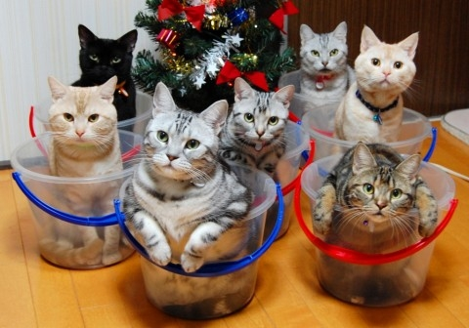
7
সাত

Slide 9
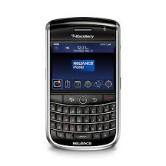

৮
আট

Slide 10
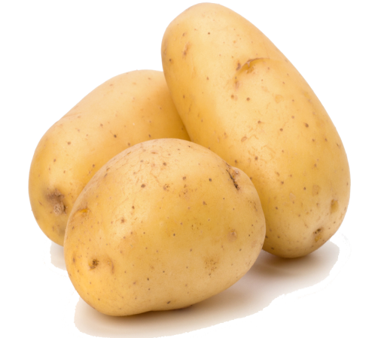

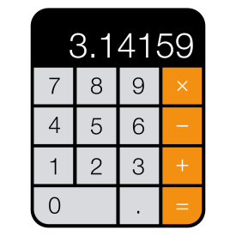
৯
নয়

Slide 11
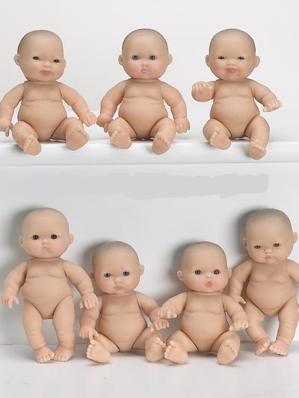
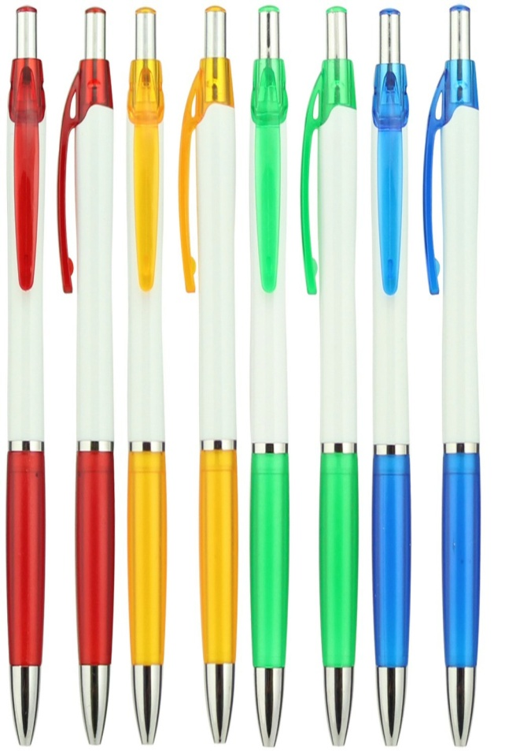
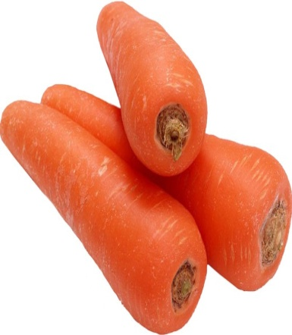
৭ ৮ ৯
৭ ৮ ৯
৭ ৮ ৯

Slide 12







৭
সাত
৮
আট
৯
নয়

Slide 13
৭
সাত
৮
আট
৯
নয়

Slide 14
৭
৮
৯

Slide 15
সংখ্যা
প্রতীক
৭
৮
৯

Slide 16
৭
৮
৯

Slide 17
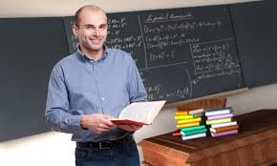
একক কাজ
বইটির ১৫ পৃষ্ঠা খুলে মনোযোগ দিয়ে দেখ

Slide 18


ছবি গণনা করে বলি
৮
৭
৯

Slide 19
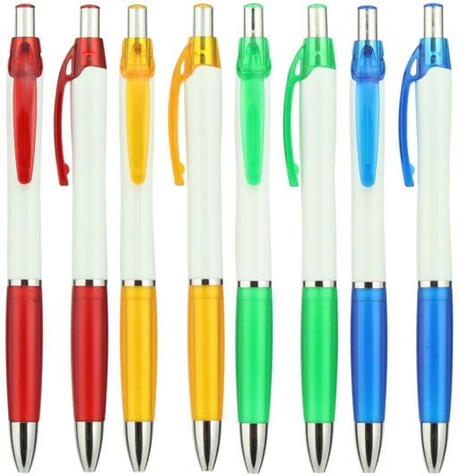



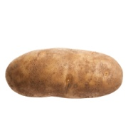


ছবি গননা করে দাগ টেনে মিল করি
৭
৮
৯

Slide 20

ছবি গুণে সংখ্যায় গোল দাগ দিই
৭ ৮ ৯
৭ ৮ ৯
৭ ৮ ৯

Slide 21
সৃজনশীল কাজ
বাড়ি থেকে মাটি দিয়ে প্রতি জোড়ায় ৭,৮,৯ বানিয়ে আনবে।

Slide 22

ধন্যবাদ

